Slide 1

GUIA DE USUARIO
Versión 4
Programas de Humanización de la Atención y seguridad del Paciente
2022

Slide 2



Nuestro equipo humano les brindará la mejor atención con calidez y seguridad, ya que cuidarlo es nuestro objetivo.
Deseamos su pronta mejoría y esperamos que la atención brindada sea para usted y su familia de total agrado.

Slide 3
Le damos una cordial bienvenida al Hospital Departamental Psiquiátrico Universitario del Valle ESE, con esta cartilla queremos brindarle la información necesaria para que usted, cuidador y familia tengan las respuestas rápidas y claras a preguntas frecuentes y pueda sentir tranquilidad en todos los entornos que hacen parte de nuestra institución.

Slide 4
Nuestros Servicios

Slide 5
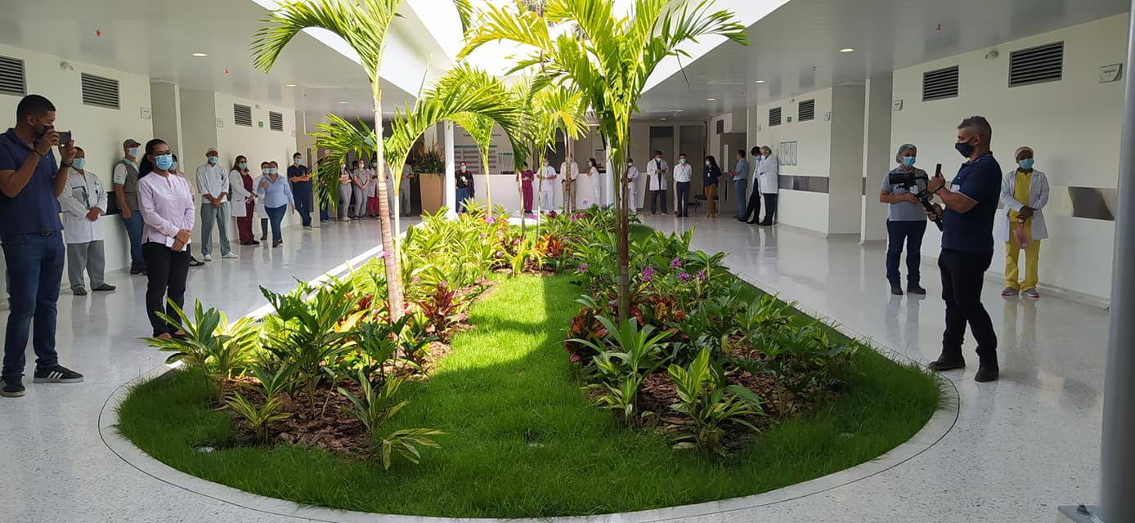
URGENCIAS
Brindamos atención de Psiquiatría y de medicina general para pacientes que se encuentren en la fase aguda- crisis de la enfermedad, en la que se puede presentar agresión o riesgo de suicidio.
HOSPITALIZACION
Los pacientes son atendidos por Psiquiatría, Medicina General, Psicología, Enfermería, Terapia Ocupacional y Trabajo Social. Somos especialistas en el manejo de la enfermedad mental en los siguientes episodios:
Agitación psicomotriz- Agresión.
Psicosis aguda de carácter funcional u orgánico.
Depresión severa o psicótica, con riesgo de suicidio.
Crisis maniaca.
Pacientes en delirium o toxicidad por psicoactivos
Pacientes con patología neurológica con sintomatología psiquiátrica

Slide 6

CONSULTA EXTERNA
Ofrecemos el servicio de Consulta Externa de 7:00 a.m. a 6:00 p.m., de lunes a sábado.
Usted puede acceder a consulta por
Psiquiatría.
Psiquiatría infantil
Neuropsiquiatria
Psicología.
Trabajo social

Slide 7
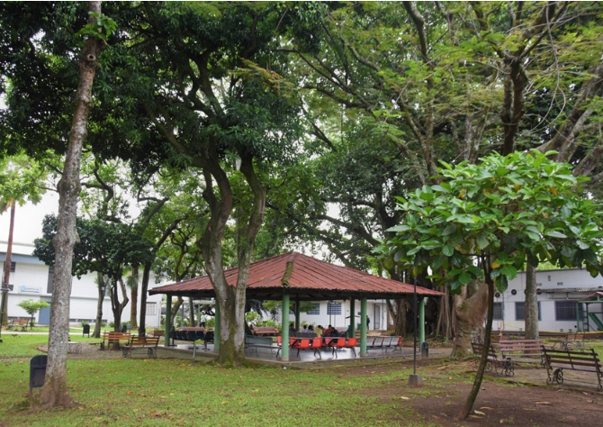
HOSPITAL DÍA
Buscamos que el paciente se integre a su red familiar, social, académica, laboral a través de acciones terapéuticas brindadas por un equipo conformado por:
Psiquiatría
Medicina general
Enfermería
Terapia ocupacional
Trabajo social
Fisioterapia

Slide 8
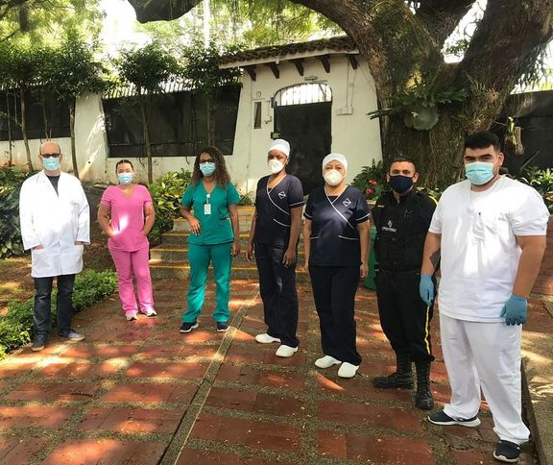
CENTRO DE REHABILITACION EN SALUD MENTAL - CRESM
El centro de Rehabilitación en Salud Mental está dirigido a la población con problemas de consumo de sustancias psicoactivas.
El servicio cuenta con 37 camas para internación y consulta externa de psiquiatría especializada en adicciones.

Slide 9

TERAPIA ELECTROCONVULSIVA CON ANESTESIA Y RELAJACION- TECAR
TECAR
Es un procedimiento que dura aproximadamente entre 25 y 60 segundos bajo anestesia general y consiste en pasar pequeñas corrientes eléctricas al cerebro para desencadenar una convulsión breve, provocando una modificación de la actividad química en el cerebro.
Indicada como tratamiento en la depresión grave, manía grave, catatonía, agitación y agresión en personas con demencia.

Slide 10


SERVICIOS DE APOYO DIAGNÓSTICO
Y COMPLEMENTACIÓN TERAPÉUTICA
Neuropsicología
Electroencefalograma
Transporte Asistencial Básico
ALIANZAS ESTRATEGICAS
Servicio farmacéutico
Laboratorio Clínico

Slide 11
Derechos y Deberes

Slide 12


Derechos- CER
CONOCER Su estado de salud Diagnóstico, tratamiento y pronostico Propósito, método, duración probable y beneficio del tratamiento Riesgos y secuelas Hechos o situaciones causantes de deterioro Información de costos y tarifas
ELEGIR Su médico tratante Si desea una segunda opinión Su tratamiento Mantener un vínculo familiar, social, educativo y laboral
RECIBIR La mejor atención integral e integrada Con evidencia científica Sin discriminación ni restricciones Psicoeducación para él y su familia Ayuda espiritual o religiosa Trato sin estigma, con dignidad y respecto Incapacidades de acuerdo con el criterio medico
Deberes- CIR
CUMPLIR Con las citas medicas Cancelar la cita si no puede asistir Con la presentación de documentos y requisitos para su atención Con medidas de seguridad y las indicaciones o recomendaciones del equipo terapéutico Con los compromisos financieros
INFORMAR Los datos solicitados por el personal de forma clara y honesta Las dudas o inquietudes a cerda de su tratamiento Las consecuencias de su tratamiento o de no seguir las indicaciones
RESPETAR Al personal de la institución sin distinción de raza, sexo, culto, aun para manifestar sus inconformidades A otros pacientes y familiares Principios y valores del HDPUV Las instalaciones, mobiliarios, equipo y demás puestos de su cuidado y atención

Slide 13

En nuestra presentación, decimos:
Estrategia NOD
Disposición

Slide 14
Seguridad del Paciente

Slide 15




¿Qué es la Seguridad del Paciente?
¿Cómo puedo hacer mi propia seguridad?
La seguridad del paciente se define como la aplicación de estrategias para evitar lesiones o daños que se pueden presentar durante la atención
Participaré en la toma de decisiones que pueden afectar a mi salud y estar atento a todo lo que afecte mi propia seguridad

Slide 16

Recomendaciones que pueden mejorar su seguridad

Slide 17


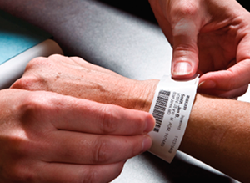
Dos nombres y dos apellidos
Documento de Identidad
Identificadores del paciente
Fecha de nacimiento
Identificación
Siempre tenga a la mano su cedula
Responda al llamado por su nombre
Verifique que su nombre, numero de cedula y fecha de nacimiento están correctos en la historia clínica y la manilla de identificación
Agresión
Evasión
Caídas
Alergias
UPP
Suicido

Slide 18



Prevención de caídas
Acuda a la consulta Ambulatoria con un acompañante mayor de edad.
Utilice calzado antideslizante y evite caminar, sobre el piso mojado.
Si se siente mareado o con visión borrosa informe al personal de el hospital.
Siéntese y levántese de la cama pausadamente antes de atender al llamado.
Si ha sufrido alguna caída, infórmelo al personal de la sala, donde se encuentre.
Si usted se CAE
No se levante solo, pida ayuda
Permita la evaluación médica y el tratamiento

Slide 19
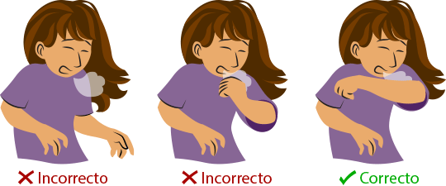

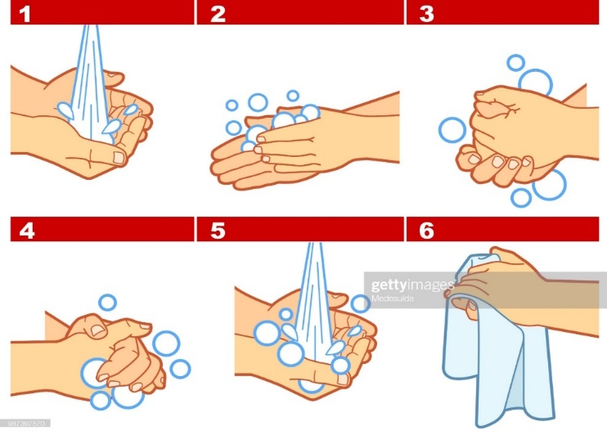
Cuando tiene tos
Prevención de Infecciones
Higiene de Manos
Es un hábito importante para la prevención y control de las infecciones.
Al estornudar o toser, cubra boca y nariz con un pañuelo desechable.
Tosa o estornude en la manga de su camisa o blusa.
Si está tosiendo, utilice tapabocas, cubra boca y nariz.
Después de toser o estornudar, lávese las manos.

Slide 20

Momentos Claves para la higiene de manos
Antes de ir al baño
Después de ir al baño
Antes del contacto con el paciente, después de tener contacto, con el ambiente.
Antes de consumir el medicamento. Y el alimento.
Después de exposición a fluidos corporales, orines, materia fecal, fluido corporal sudor y saliva.
Prevención de Infecciones

Slide 21


Cuidado con los medicamentos
Informe al medico o al personal de salud sobre todos los medicamentos que toma, incluso los naturales y Vitaminas.
Informe al medico si presenta alergia a algún medicamento.
Pregunte para que sirven los medicamentos que le ordenan o administran, a, para qué le sirven y que efectos indeseados puede presentar
Las pastillas deben sacarse de los sobres, solo antes de administrarlos.
Mantenga los medicamentos en su envase original.
Continúe del tratamiento solo lo puede suspender cuando su medico tratante lo ordene

Slide 22



Comunicación
Pregunte todo lo que no entienda, no se quede con dudas.
Hable con libertad y tranquilidad sobre su enfermedad
Si le van a realizar un examen o procedimiento, debe saber quera que sirve y que riesgos puede presentar.
Informe cualquier cambio que crea importante en su estado de salud

Slide 23

El medico ordena la saluda cuando ya no existe riesgo para el paciente y la familia o cuidadores.
Si observa elementos como maquinas de afeitar, cordones, correas y objetos filosos o drogas, informe esta situación inmediatamente al personal que lo atiende
Evite el consumo de sustancia psicoactivas, esto afecta el tratamiento
Si observa situaciones “intimas” informe inmediatamente al personal que lo atiende
Si otra persona lo está agrediendo, informe al personal que lo cuida

Slide 24
A-E-I-O-U

Slide 25


Nemotecnia A-E-I-O-U
Incidentes y eventos adversos
Emergencias
Oportunidad de atención
Ubicación del Servicio
Temas administrativos

Slide 26

Nemotecnia A-E-I-O-U
Temas dministrativos
A
En la oficina SIAU, le brindan informacion a cerca de:
Servicios cubiertos por el Plan Obligatorio de Salud y Servicios NO cubiertos
Copagos y caitos moderadoras según el tipo de Afiliación en Salud
Trámites para nuevas citas o citas de control
Tramites para acceder a la entrega de medicamentos

Slide 27

Nemotecnia A-E-I-O-U
En caso de evacuación, el personal que lo cuida, lo guiará hasta el punto de encuentro
Camine siempre con calma y a la derecha de los pasillos o corredores, nunca se retire del grupo.
El sonido que nos indica que se debe evacuar es el de un PITO sostenido
mergencias

Slide 28
Nemotecnia A-E-I-O-U
ncidentes y eventos adversos
Posibles riesgos durante la atención:
Riesgo de Agresión
Riesgo de Caídas
Riesgo de lesiones en la piel
Riesgo de evasión
Riesgo de alergias
Riesgo de intento suicida
Por favor reporte al enfermero del servicio las situaciones Anormales: Maltrato, caídas, lesiones en la piel, dolor intenso, golpes, alergias, agresiones o peleas, perdida de pertenecías y evasiones

Slide 29
Nemotecnia A-E-I-O-U
portunidad de atención
Tiempos de espera en
Consulta externa: | Hasta 30 minutos después de la hora asignada para la cita
Urgencias | Triage I: Inmediato Triage II: 30 minutos Triage III: 120 minutos
Hospitalización | Traslado a Hospitalización: 4 horas desde la orden de traslado
Tiempo de espera en LABORATORIO CLINICO | Entre la toma y la informacion del resultado por parte del medico tratante Prioridad A: 4 horas Prioridad B: 8 horas Prioridad C: 12 horas

Slide 30
Nemotecnia A-E-I-O-U
bicación del Servicio
El personal de salud le indicará:
Ubicación en la habitación y en el entorno.
Ubicación del consultorio a atender
Ubicación de Hospitalización día
Información de lugares asignados para temas administrativos
Equipo de salud tratante

Slide 31
Recomendaciones durante la Hospitalización

Slide 32
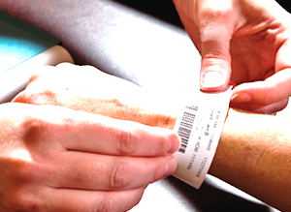

Entregue a su familia todos los elementos de valor como joyas o dinero, en caso de que no quiera entregar estos elementos a familiares, puede dejarlos en custodia entregándolos al personal de enfermería.
El personal de enfermería le colocará la manilla de identificación, es importante que la conserve durante toda la hospitalización.

Slide 33


Útiles de aseo personal
Para la hospitalización, es necesario tener disponible elementos de aseo personal:
Crema hidratante
Jabón de baño
Crema dental
Desodorante
Cepillo de dientes
Shampoo
Peine
Maquina de afeitar (Entregar directamente al personal de salud)
Toalla
Pañales y pañitos húmedos

Slide 34
Durante la hospitalización tenga disponible para el cambio diario: ropa cómoda, chanchas y calzado antideslizante
Pijama para el descanso
En caso de evacuación, el personal que lo cuida, lo guiará hasta el punto de encuentro asignado. Camine siempre con calma y a la derecha de los pasillos o corredores, nunca se retire del grupo.

Slide 35

Rutina Diaria
Horarios aproximados
7: 30 am | Baño e higiene personal
8:00 am | Desayuno
9:30 am | Actividades de terapia ocupacional
12:00 m | Almuerzo
2:30 pm | Actividades de terapia ocupacional
5:00 pm | Cena
8:30 pm | Dormir
Horarios de visita
Todos los días
De 9:00 a.m. a 12:00 m.
De 1:00 p.m. a 5:00 p.m
Sala 7 y 8
De 3 00 p.m. a 5:00 p.m

Slide 36



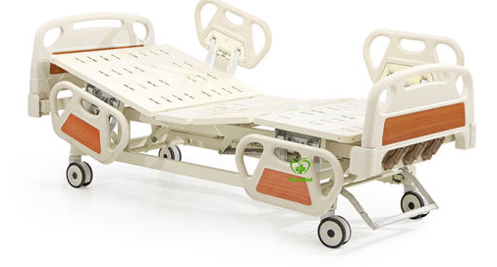
Evite tocar los equipos médicos, cables, tubos, palancas, enchufes estos SOLO deben ser manejados por el personal que lo atiende

Slide 37
Recomendaciones al egreso – Alta Hospitalaria

Slide 38

EGRESO: Salida del paciente
El psiquiatra le dará el alta y se lo comunicará a su familia con antelación.
EL ALTA hospitalaria se dará cuanto el paciente se encuentre estable y se hayan dado las siguientes indicaciones:
Fecha y hora de cita de control
Signos y síntomas de alarma que indiquen un empeoramiento, a qué número debe llamar.
Recomendaciones de alimentación
Medidas de Higiene en la casa
Recomendaciones para evitar factores estresantes
Recomendaciones para fortalecer el vinculo familiar y social.
Uso del tiempo libre
Indicaciones acerca de los períodos de reposo y sueño
Por cada Medicamento ordenado: los horarios para la administración, duración del tratamiento, signos que indican reacciones adversas.

Slide 39



Solicite la tarjeta de visitas en la oficina de atención al usuario ubicada en consulta externa
Evite ingresar a la visita con menores de edad
Evite entregar al paciente elementos que puedan ser potencialmente peligrosos como: botellas de vidrio, correas, cordones, cortaúñas o tijeras
Por ningún motivo ingrese sustancias psicoactivas
Durante la visita evite comentar al paciente situaciones estresantes
Solicite la información clinica del paciente al psiquiatra y médico general tratante
Este atento de las necesidades del paciente, visítelo frecuentemente
Puede solicitar información de su paciente al teléfono 3223232

Slide 40


¿QUE DEBO HACER SI MI FAMILIAR SE EVADE / FUGA DEL HOSPITAL Y YO ESTOY EN CASA?
  El paciente debe regresar al hospital para continuar el tratamiento, puede llamar al numero 3223232 para que le den indicaciones.
¿QUÉ PUEDO HACER SI MI FAMILIAR NO QUIERE TOMARSE EL TRATAMIENTO CUANDO ESTE EN CASA?
  Llame a la línea de ayuda 106 para que lo orienten, en caso de que el paciente esté descompensado o no pueda dormir, llévelo al servicio de urgencias.

Slide 41
¿A QUIEN Y COMO DEBO INFORMAR SI ME ENTERO QUE AL INTERIOR DEL HOSPITAL LOS PACIENTES ESTÁN CONSUMIENDO SUSTANCIAS PSICOATIVAS?
  Debe informar al personal asistencial del servicio de forma inmediata, también puede reportarlo en la oficina de atención al usuario o personal de seguridad.
¿CUANDO LE DEN SALIDA A MI FAMILIAR, QUE TRÁMITES ADMINISTRATIVOS DEBO REALIZAR Y A DONDE DEBO IR?
  El personal del enfermería de la sala y en la oficina de atención al usuario le orientaran con respecto a la autorización y entrega de medicamentos, toma de exámenes de laboratorio, tramites para la cita de control y remisión a programas y otros especialistas

Slide 42
Buzón de Sugerencias

Slide 43




Haga uso del buzón de sugerencias físico o virtual para que manifieste de forma escrita las felicitaciones, sugerencias, quejas y reclamos.

Slide 44
Manejo adecuado de los residuos

Slide 45


Segregación de Residuos
3 claves para cuidar el medio ambiente
Reciclar
Reutilizar
Reducir basura

Slide 46

Segregación de Residuos
Los NUEVOS colores para la segregación de residuos:

Slide 47
Contáctenos

Slide 48


Contáctenos
Dirección:
Calle 5 No. 80-00,
Santiago de Cali, Colombia
Código postal: 760034
Citas Medicas:
+57(2) 322 3235
Referencia::
+57(2) 322 3230
Atención Nocturna/Fines de semana:
+57(2) 322 3237
PBX: +57(2) 3223232
ventanillaunica@psiquiatricocali.gov.co
www,psiquiatricocali.gov.co

Slide 49
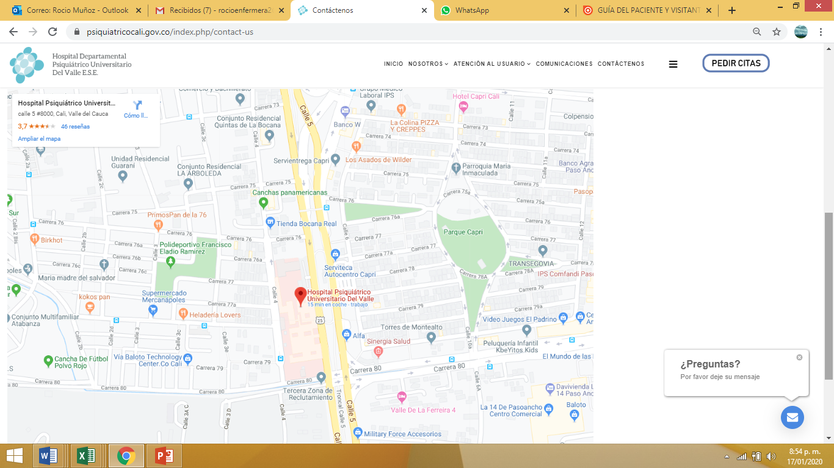
Contáctenos

Slide 50


